Slide 1

Tiết 37: Nghe – viết: Cầu thủ dự bị. Viết hoa tên người.

Slide 2




Khởi động

Slide 3



2
Viết
Notes:
Bài giảng thiết kế bởi: Hương Thảo - tranthao121006@gmail.com

Slide 4
1. Nghe – viết
Cầu thủ dự bị
Hằng ngày, gấu đến sân bóng từ sớm để luyện tập. Gấu đá bóng ra xa, chạy đi nhặt rồi đá vào gôn, đá đi đá lại,… Cứ thể, gấu đá bóng ngày càng giỏi. Các bạn đều muốn rủ gấu về đội của mình.
Hằng
Gấu
Cứ
Các

Slide 5
1. Nghe – viết
Cầu thủ dự bị
Hằng ngày, gấu đến sân bóng từ sớm để luyện tập. Gấu đá bóng ra xa, chạy đi nhặt rồi đá vào gôn, đá đi đá lại,… Cứ thể, gấu đá bóng ngày càng giỏi. Các bạn đều muốn rủ gấu về đội của mình.

Slide 6
Thứ năm ngày 29 tháng 9 năm 2022
Chính tả
Cầu thủ dự bị
Gv viết vào giấy ô li rồi chụp ảnh

Slide 7
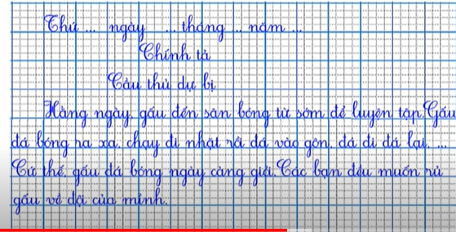

Slide 8
Chụp 1, 2 bài viết của HS GV đã nhận xét

Slide 9
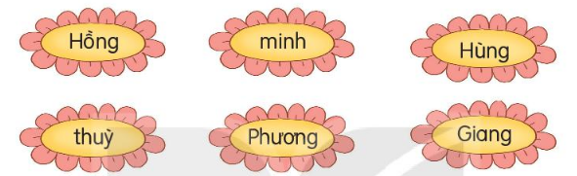
2. Những tên riêng nào dưới đây được viết đúng?

Slide 10
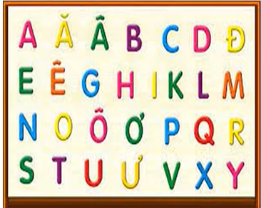
3. Sắp xếp tên các bạn học sinh dưới đây theo thứ tự trong bảng chữ cái
Nguyễn Ngọc Anh
Hoàng Văn Cường
Phạm Hồng Đào
Nguyễn Mạnh Vũ
Lê Gia Huy
Nguyễn Ngọc Anh
Nguyễn Mạnh Vũ
Phạm Hồng Đào
Hoàng Văn Cường
Lê Gia Huy

Slide 11
4. Viết vào vở họ tên của em và 2 bạn trong tổ.
Trần Khánh An, Phạm Gia Bảo,
Nguyễn Ngọc Châu.

Slide 12

















